Slide 1
Reunión de Observatorios
Nacionales de Drogas
Meeting of National
Drug Observatories
Lisboa, Portugal
Del 22 al 26 de mayo de 2023
Lisbon, Portugal
From 22 to 26 May 2023

Slide 2
Cadena de valor en el mercado de cocaína
1. Cocaine value chain

Slide 3
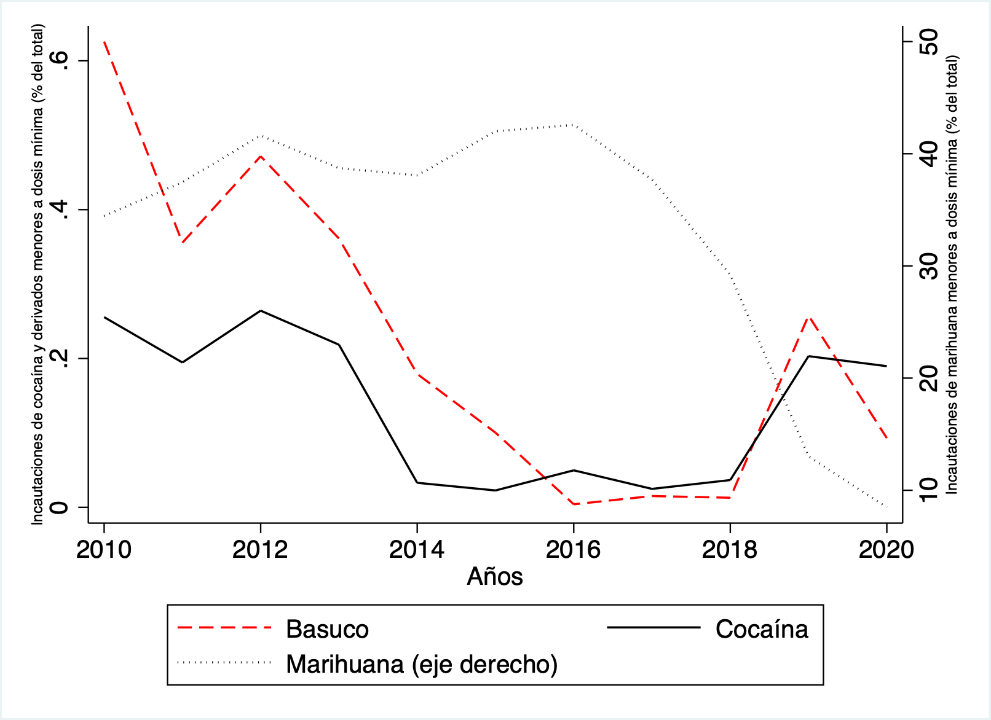
2. Incautaciones inferiores a la dosis mínima
2. Seizures below the decriminalized dose

